Slide 1


Xây dựng hệ thống ứng dụng quản lý ký túc xá STU
Giáo viên hướng dẫn :TS.HỒ ĐÌNH KHẢ
Sinh viên thực hiện :NGUYỄN HUỲNH QUỐC VIỆT
Giáo viên hướng dẫn :TS.HỒ ĐÌNH KHẢ
Sinh viên thực hiện :NGUYỄN HUỲNH QUỐC VIỆT

Slide 2



I.GIỚI THIỆU
Ký túc là nơi để sinh viên lưu trú,phát triển bản thân thân
Có nhiều ưu điểm như mức giá,an toàn
Nhưng còn nhiều bất tiện cho phía sinh viên và quản lý ký túc xá
Xây dựng một hệ thống hỗ trợ,giải quyết các vấn đề cho cả phía sinh viên lẫn quản lý ký túc xá STU

Slide 3
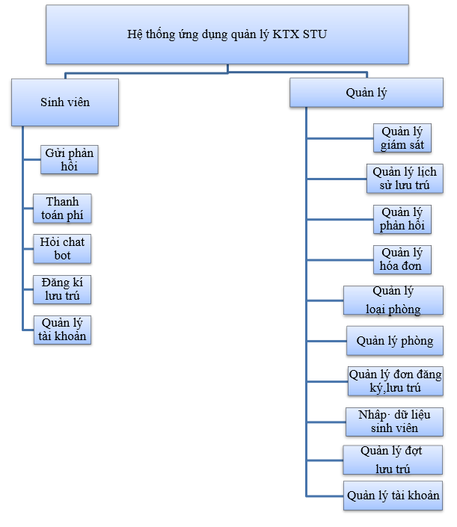
II.SƠ ĐỒ CHỨC NĂNG

Slide 4
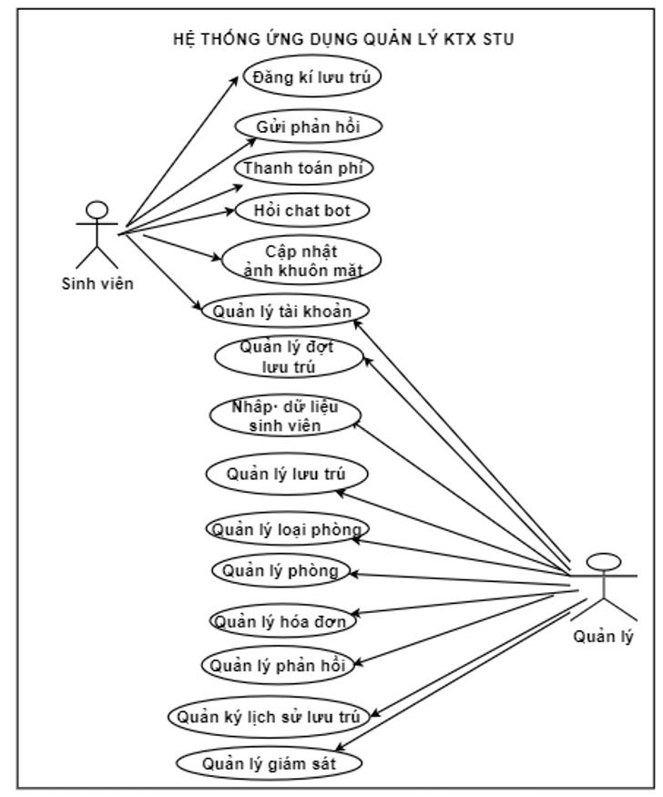
III.SƠ ĐỒ USE CASE TỔNG QUÁT

Slide 5
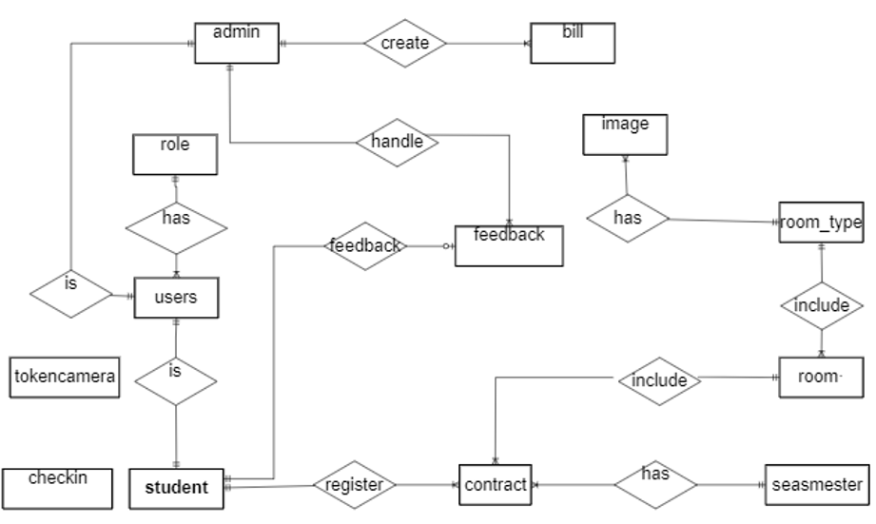

IV.SƠ ĐỒ ERD

Slide 6
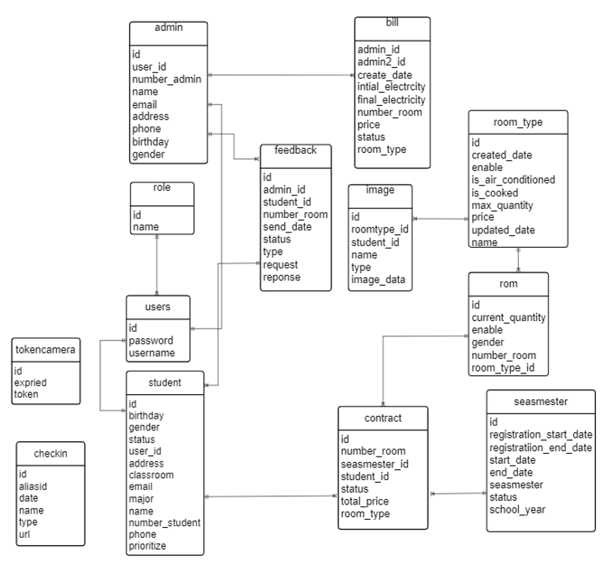
V.SƠ ĐỒ UML

Slide 7
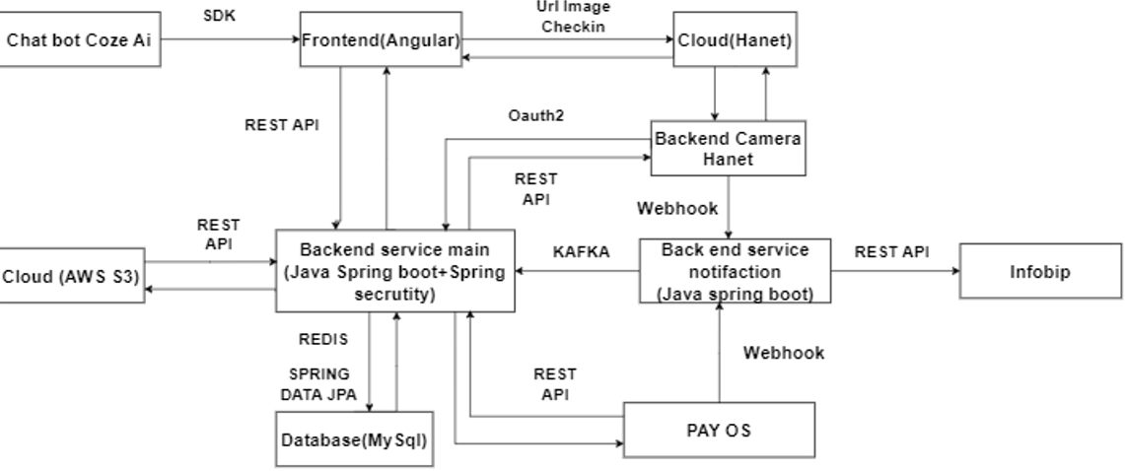
VI.KIẾN TRÚC HỆ THỐNG
Vnpay mercha test
Coze AI
Infobip
Cloud(aws s3)
Nổi bật tích hợp giám sát camera hanet.
Thanh toán thật bằng Pay os
Cạnh đó là tìm hiểu,
sử dụng redis ,kafka

Slide 8

VIII.DEPLOY
AWS là nền tảng điện toán đám mây phát triển toàn diện bởi amazon.
RDS
EC2
S3

Slide 9
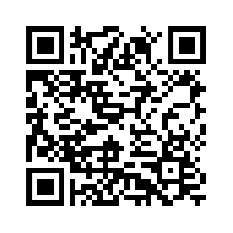
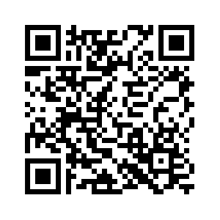
VIII.DEMO
Link STUDENT(TK:DH52006823 && PASS:123456)
http://frontend-ktxstustudent.s3-website-ap-southeast-2.amazonaws.com/
Link ADMIN(TK:ADMIN1 && Pass:123456)
http://frontend-ktxstuadmin.s3-website-ap-southeast-2.amazonaws.com/

Slide 10
IX.HƯỚNG PHÁT TRIỂN
Thêm chức năng điểm danh sinh viên vắng
Cài ssl cho trang web
Tìm hiểu và sử dụng docker để deploy

Slide 11


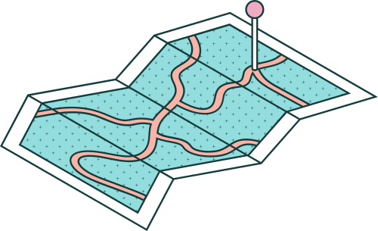
THANKS

